Slide 1

ОДНА ЗАДАЧА О
МИНИМИЗАЦИИ СРЕДНИХ РАССТОЯНИЙ
Авторы: Бойкая Екатерина,
Викторов Борис, Мартынов Богдан, Широких Андрей
Научный Руководитель: Флоринский
Александр Алексеевич

Slide 2

ПЛАН
Неформальная постановка задачи
Примеры
  Первый пример: Задача с олимпиады
  Второй пример: Задача Лейбница
  Третий пример: Задача Холшевникова
Общая постановка задачи проекта.
  Определения
  Задачи проекта
Актуальность
Случай среднего степенного на прямой
  Основная теорема для степенных средних
  Подробности доказательства теоремы 1

Slide 3
ПЛАН
Не степенные средние на прямой.
  Дополнительные определения
  Формулировка основных теорем
  Подробности доказательства теорем 2 и 3. Вспомогательные утверждения
  Подробности доказательства теорем 2 и 3.
Замечание о Применениях
Литература

Slide 4
НЕФОРМАЛЬНАЯ ПОСТАНОВКА ЗАДАЧИ
Пусть x₁, x_{2,}..., x_{n} некоторый конечный набор точек в том или
ином пространстве. Необходимо найти и исследовать свойства точки x такой, что сумма расстояний от точки x до точек x₁, x_{2,}..., x_{n} минимальна.
Можно также рассматривать вместо самих расстояний их
степени или другие выражения. На точки x, x₁, x_{2,}..., x_{n} можно накладывать дополнительные ограничения, например требовать, чтобы они лежали в том или ином множестве E.

Slide 5

ПЕРВЫЙ ПРИМЕР: ЗАДАЧА С ОЛИМПИАДЫ
На координатной прямой отмечены 9 точек с координатами 2; 25; 7; −3; 12; 19; −5; 8; 9. Найдите координату точки, сумма расстояний от которой до указанных 9 точек минимальна. Ответ обоснуйте.

Slide 6
ПЕРВЫЙ ПРИМЕР: ЗАДАЧА С ОЛИМПИАДЫ
Рассмотрение графика функции G(x) = |x - x₁| + … + |x - x_{n}| показывает, что точка минимума x₀ при чётном n не единственна, а при нечётном n = 2k+1 совпадает с точкой x_{к+1} если располагать точки в порядке возрастания. Ясно, что точка x₀ (или наименьшее из них в случае неединственности) может рассматриваться как некоторое среднее между x₁, x_{2,}..., x_{n}.

Slide 7
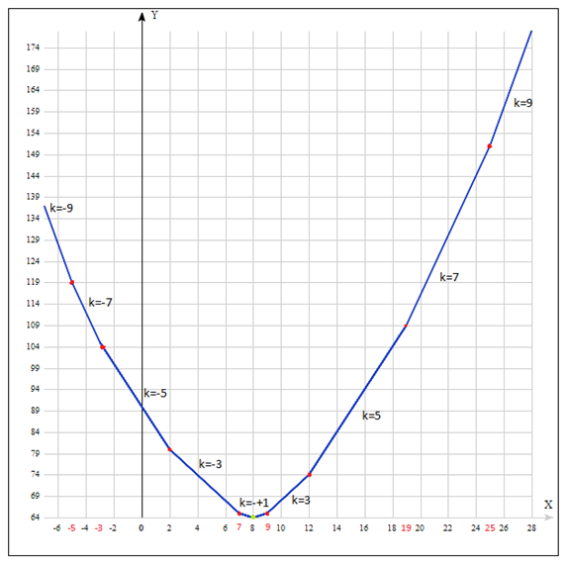
ПЕРВЫЙ ПРИМЕР: ЗАДАЧА С ОЛИМПИАДЫ
S – среднее арифметическое. G(x) – сумма модулей.
M_{s}(x₁, x₂, …, x₉) = x₅.

Slide 8
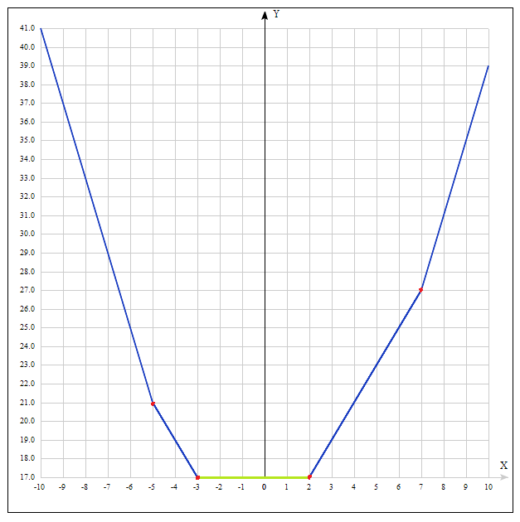
ПЕРВЫЙ ПРИМЕР: ЗАДАЧА С ОЛИМПИАДЫ

Slide 9
ВТОРОЙ ПРИМЕР: ЗАДАЧА ЛЕЙБНИЦА
Задача. Для набора точек x₁, x_{2,}..., x_{n} на плоскости или в
пространстве найти точку x₀ сумма квадратов расстояний от которой до точек x₁, x_{2,}..., x_{n} минимальна.
Ответ: x₀ – среднее арифметическое точек x₁, x_{2,}..., x_{n} как
векторов с началом в нуле (другими словами их центр тяжести).

Slide 10
ТРЕТИЙ ПРИМЕР: ЗАДАЧА ХОЛШЕВНИКОВА
К.В.Холшевниковым и его учениками рассматривалась
следующая задача:
для данного набора орбит x₁, x_{2,}..., x_{n} некоторых небесных тел найти орбиту x₀ для которой сумма квадратов расстояний Холшевникова до орбит x₁, x_{2,}..., x_{n} минимальна.
Орбита x₀ называется средним Фреше орбит x₁, x_{2,}..., x_{n} ( для рассматриваемого расстояние Холшевникова). Близость орбиты реального небесного тела х к орбите x₀ позволяет судить о
возможном происхождении х. Это может быть применено и
применялось для определения тел, дочерних по отношению к тем или иным метеорным потокам.

Slide 11
ОБЩАЯ ПОСТАНОВКА ЗАДАЧИ ПРОЕКТА.
ОПРЕДЕЛЕНИЕ
Метрическим пространством называется множество X для
любой пары точек (x, y) которого задано число d(x,y) со свойствами: 1)d(x,y) > 0 при x ≠ y, d(x,y) = 0 при x = y
2) d(x,y) = d(y,x)
3) d(x,y) <= d(x, z) + d(y,z) при любых (x, y, z) из X. Обозначение: пара (X,d) – метрическое пространство Примеры: Любое подмножество прямой, плоскости,
пространства и т.д.

Slide 12
ОБЩАЯ ПОСТАНОВКА ЗАДАЧИ ПРОЕКТА.
ОПРЕДЕЛЕНИЕ
Определение. Число S(t₁, t₂, …, t_{n}) отвечающее каждому конечному набору вещественных чисел t₁, t₂, …, t_{n} из
некоторого промежутка называется абстрактным (строгим)
средним, если оно лежит между (соответственно строго
между)наименьшим и наибольшим из чисел набора.
Среднее называется монотонным, если оно возрастает по каждому из своих аргументов при фиксированных значениях остальных.
Среднее называется непрерывным, если оно является непрерывной функцией совокупности своих аргументов.
Среднее называется симметричным, если не зависит от порядков аргументов и ассоциативным, если выполняется
следующее свойство средних:

Slide 13
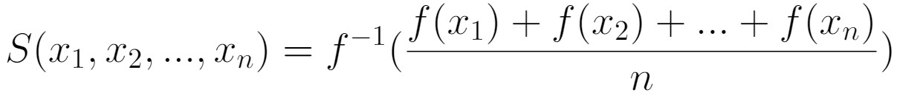
КОЛМОГОРОВСКИЕ СРЕДНИЕ
Среднее называется Колмогоровским средним,
порожденным функцией f(t) на заданном промежутке, если f(t) строго монотонна, непрерывна и
Замечание 1: Мы будем рассматривать только возраcтающие функции порождающие Колмогоровские средние.
Замечание 2: Примерами Колмогоровских средних могут служить среднее арифметическое и среднее степенное.
Замечание 3: Каждое Колмогоровское средние является монотонным, строгим, непрерывным, симметричным и ассоциативным.

Slide 14
ЗАДАЧИ ПРОЕКТА
Задача 1: В данном метрическом пространстве, для данного конечного набора точек этого пространства найти точку для которой сумма расстояний d(x, x₁) +…+ d(x, x_{n}) минимальна, и исследовать свойства этой точки.

Slide 15
ОБЩАЯ ФОРМУЛИРОВКА ЗАДАЧ ПРОЕКТА
Задача 2: В данном метрическом пространстве, для данного
конечного набора точек этого пространства найти и
исследовать точки минимума сумм расстояний аналогичных задаче 1, но взятых в некоторой положительной степени.

Slide 16
ЗАДАЧИ ПРОЕКТА
Задача 3: Задача состоит в нахождении и исследовании свойств точки минимума выражений вида S(d(x, x₁), d(x, x₂), …, d(x, x_{n})) где S – некоторое среднее от n неотрицательных числовых аргументов более общего вида чем среднее степенное.

Slide 17
ЗАМЕЧАНИЯ
Замечание 1: Задачи 1 и 2 являются частными случаями задачи 3, соответствующими среднему арифметическому и среднему степенному соответственно.
Замечание 2: точку x₀ являющуюся решением задачи 3, если она существует и единственна, мы будем обозначать через M _{s}(x₁, x₂, …, x_{n})
Замечание 3: если M_{s} не единственна, то ее выбор мы будем
уточнять с помощью того или иного алгоритма в
соответствующем месте.

Slide 18
АКТУАЛЬНОСТЬ
В целом важность функции M_{s}(x₁, x₂, ..., x_{n}), определяется
возможностью ее использования в качестве нового среднего для точек метрического пространства, хотя исходное среднее S задано только для числовых аргументов. Это имеет смысл и тогда, когда метрическое пространство (X,d), само является
прямой линией или отрезком с обычным евклидовым
расстоянием. Среднее M_{s}(x₁, x₂, ..., x_{n}) в этом случае отлично от среднего S и его свойства представляются недостаточно
изученными. Их изучению и посвящена, в основном, настоящая работа.
Основной задачей работы является выяснение для каких
средних S отвечающие им величины M_{s}(x₁, x₂, ..., x_{n}) являются
Колмогоровским средними.

Slide 19
СЛУЧАЙ СТЕПЕННОГО СРЕДНЕГО НА ПРЯМОЙ
Пусть S – степенное среднее на прямой, то есть Колмогоровское среднее, отвечающее функции f(x) = xª , где a >0 и x ≥ 0.
Обозначим: G(x) = f(|x – x₁|) + f(|x – x₂|) + ... + f(|x – x_{n}|). Тогда:
Точка минимума S(|x-x₁|,..., |x-x_{n}|) совпадает с точкой минимума G(x).
Точка минимума существует.
В случае, когда точка минимума не единственна, мы будем обозначать M_{s}(x₁, x₂, …, x_{n}) наименьшую из них.
M_{s}(x₁, x₂, …, x_{n}) – абстрактное среднее, строгое при a > 1

Slide 20
ОСНОВНАЯ ТЕОРЕМА ДЛЯ СТЕПЕННЫХ
СРЕДНИХ
Теорема 1: Пусть S(t₁, t₂, …, t_{n}) – степенное средне на [0; ∞) отвечающее степени a > 0. Тогда величина M_{s} является Колмогоровским средним на ℝ тогда и только тогда, когда a = 2.

Slide 21
ЗАМЕЧАНИЯ К ДОКАЗАТЕЛЬСТВУ ТЕОРЕМЫ 1
Идея доказательства состоит в том, что при 0 < a ≤ 1, M_{s} не является строгим средним, а при a > 1, M_{s} – единственный нуль производной всюду дифференцируемой функции G(x). Далее, если M_{s} Колмогоровское средние, то
M_{s} (x₁, x₁, …, x₂) = M_{s} (x₁, x₁, …, x₂’, x₂’),
где в левой части x₁ повторяется n раз, а в правой части n-1 раз, и x₂’ = M_{s} (x₁, x₂). Подставляя x₁ = 0 и x₂ = 1 и устремляя n к
бесконечности можно получить противоречие при а ≠ 2.

Slide 22
ПОДРОБНОСТИ ДОКАЗАТЕЛЬСТВА ТЕОРЕМЫ 1
Доказательство:
0 < a ≤ 1: Докажем, что M_{s}(x₁, x₂, ..., x_{n}) не является строгим средним.
Лемма: если 0 < a ≤ 1, то M_{s}(x₁, x₂, ..., x_{n}) ∈ {x₁, x₂, ..., x_{n}} .
Возьмём M_{s}(x₁, x₂, x₂), x₂ ≠ x₁.
Либо M_{s}(x₁, x₂, x₂) = x₁, либо M_{s}(x₁, x₂, x₂) = x₂.
G(x₁) = 2|x₁ – x₂|ª, G(x₂) = 2|x₁ – x₂|ª => M_{s}(x₁, x₂, x₂) = x₂. Но x₂ ≠ x₁, значит M_{s}(x₁, x₂, ..., x_{n}) не является строгим.
a > 1: f’(x) на положительной части прямой имеет вид ax^{a-1}. G’(x) ↑ на ℝ. G’(m) < 0 и G’(M) > 0, G’(M_{s}) = 0.
G’(x) = p(x) = f’(x – x₁) + f’(x – x₂) + ... + f’(x – x_{n}).

Slide 23
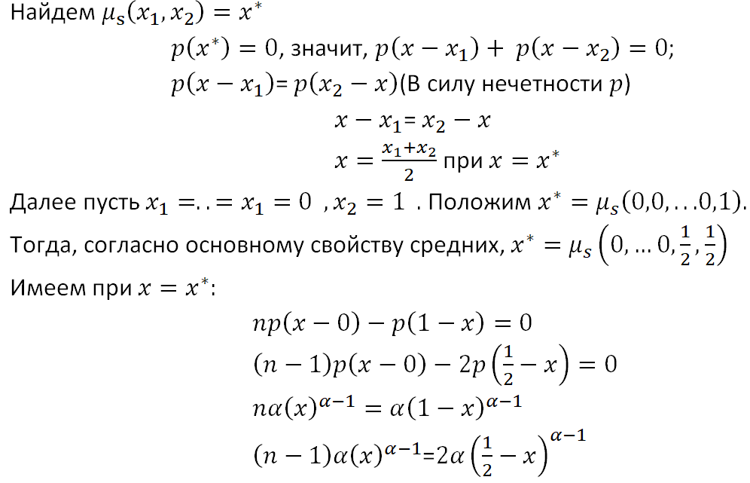
ПОДРОБНОСТИ ДОКАЗАТЕЛЬСТВА ТЕОРЕМЫ 1

Slide 24
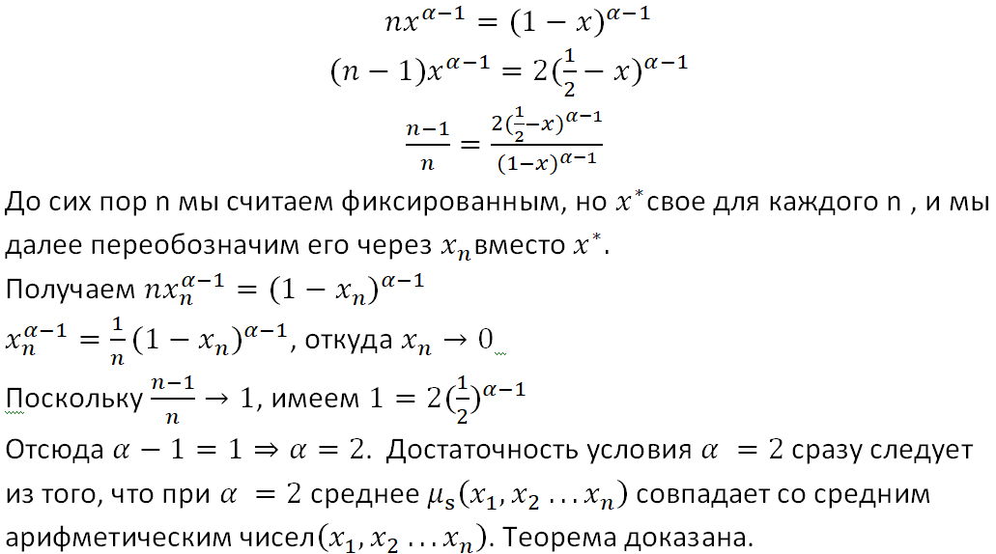
ПОДРОБНОСТИ ДОКАЗАТЕЛЬСТВА ТЕОРЕМЫ 1

Slide 25
НЕСТЕПЕННЫЕ СРЕДНИЕ НА ПРЯМОЙ. ДОПОЛНИТЕЛЬНЫЕ ОПРЕДЕЛЕНИЯ
Определение:
Пусть S - абстрактное непрерывное монотонное среднее.
Пусть x₀ - точка минимума функции G(x) или та из ее точек минимума, для которой величина |x - x₁| минимальна, или минимальная из таких точек, если их снова более одной.
Мы будем обозначать тогда через M_{s} именно указанную выше точку x₀. Ясно, что M_{s} существует и является абстрактным
средним при указанных выше предположениях относительно S. В
общем случае M_{s} не обязательно строгое среднее.

Slide 26

ФОРМУЛИРОВКА ОСНОВНЫХ ТЕОРЕМ
Теорема 2:
Пусть S – абстрактное монотонное симметричное среднее от n ≥ 3 аргументов. Тогда M_{s}(x₁, x₂, ..., x_{n}) является средним Колмогорова от n аргументов тогда и только тогда, когда
M_{s}(x₁, x₂, ..., x_{n}) =
Теорема 3:
Пусть S – средние Колмогорова на [0; ∞), порождённое непрерывной возрастающей функцией f(x), причём f’(x) существует во всех точках, непрерывна и f’(0) = f(0) = 0.
Тогда M_{s}(x₁, x₂, ..., x_{n}) является Колмогоровским средним в том и только в том случае, когда f(x) = cx², где c > 0 – константа.

Slide 27
ЗАМЕТКИ К ДОКАЗАТЕЛЬСТВУ ТЕОРЕМ 2 И 3
Техника доказательства теоремы 2 и 3 основана на понятии
подъема и спуска средних, корректность определения которых основана на ряде теорем М.Матковского и соавторов.
(См. [1-4])

Slide 28
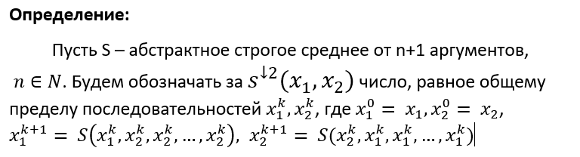
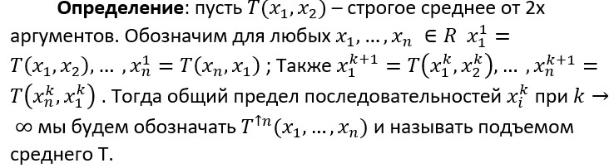
ПОДРОБНОСТИ ДОКАЗАТЕЛЬСТВ ТЕОРЕМ 2 И 3
Корректность определения спуска среднего следует из упомянутых выше теорем Матковского, при этом спуск среднего само является строгим средним.

Slide 29
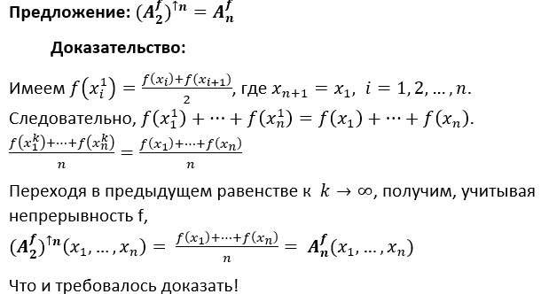
ПОДРОБНОСТИ ДОКАЗАТЕЛЬСТВА ТЕОРЕМ 2 И 3. ВСПОМОГАТЕЛЬНЫЕ УТВЕРЖДЕНИЯ

Slide 30
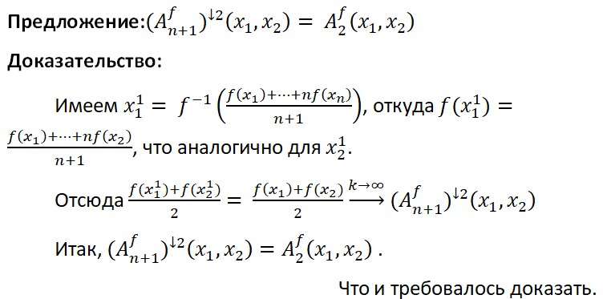
ПОДРОБНОСТИ ДОКАЗАТЕЛЬСТВА ТЕОРЕМ 2 И 3. ВСПОМОГАТЕЛЬНЫЕ УТВЕРЖДЕНИЯ

Slide 31
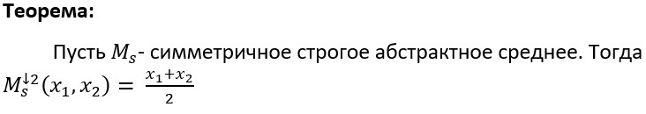
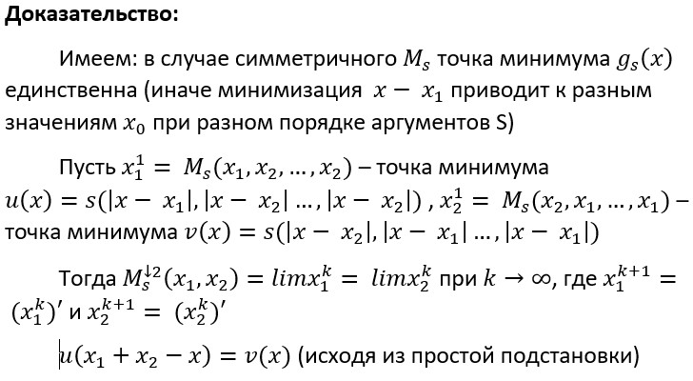
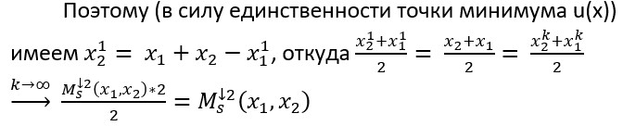
ПОДРОБНОСТИ ДОКАЗАТЕЛЬСТВА ТЕОРЕМ 2 И 3.
Лемма:

Slide 32
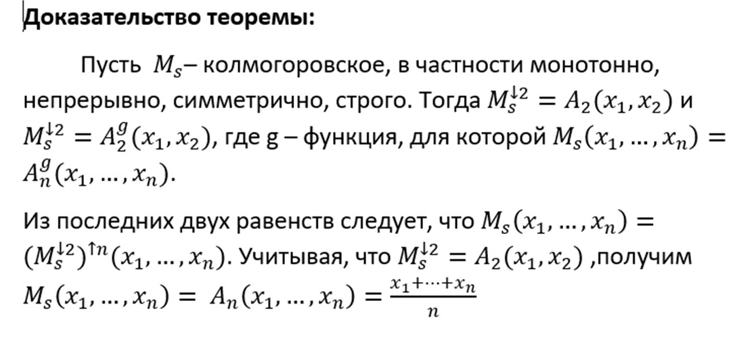
ПОДРОБНОСТИ ДОКАЗАТЕЛЬСТВА ТЕОРЕМ 2 И 3.
Доказательство теоремы 2:

Slide 33
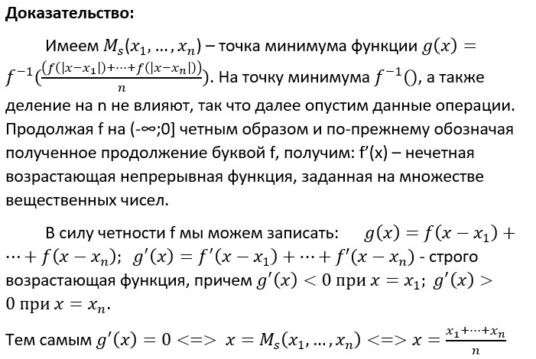
ПОДРОБНОСТИ ДОКАЗАТЕЛЬСТВА ТЕОРЕМ 2 И 3.
Доказательство теоремы 3:

Slide 34
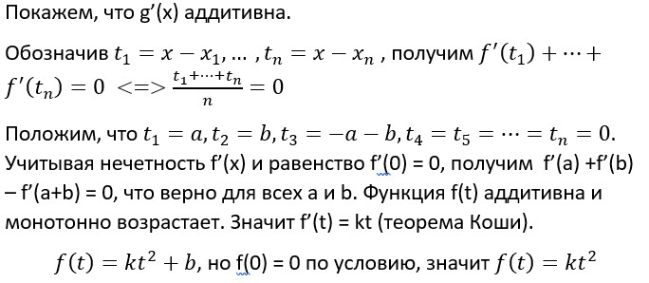
ПОДРОБНОСТИ ДОКАЗАТЕЛЬСТВА ТЕОРЕМ 2 И 3.
Теорема доказана.

Slide 35
НЕКОТОРЫЕ ЗАМЕЧАНИЯ О ПРИМЕНЕНИЯХ
Рассмотрим ситуацию, когда (X,d) – подпространство Евклидова пространства, состоящее из точек некоторой кривой или поверхности. Такие объекты фактически и изучались К.В.Холшевниковым и его учениками при
исследовании орбит метеорных потоков (см. [5]). При
этом, в качестве S берется среднее квадратическое, а в качестве d - евклидова метрика на X. Точка M_{s}(x₁, x₂, …, x_{n}) носит название при этом среднего Фреше. Оказывается, что даже в простейших случаях среднее Фреше для
“непрямолинейных” X не является Колмогоровским.
Предложение: Пусть (X,d) – четверть окружности радиуса 1 в ℝ². Тогда среднее Фреше корректно определенно на X, но не является Колмогоровским средним.

Slide 36
ЗАМЕЧАНИЕ О ПРИМЕНЕНИЯХ
Доказательство:
Пусть X={(x,y) ∈ ℝ, x≥0, y≥0, x²+y² = 1}. Пусть a₁, a₂, …, a_{n} - набор точек из X, а S – среднее квадратичное на [0; ∞). Тогда M_{s}(a₁, …, a_{n}) совпадает с точкой минимума a = a₀ функции G (а)= d²(a, a₁) +…+ d²(a, a_{n}).
Положим a_{i}=(cost_{i}, sint_{i}) где t_{i} ∈ [0; pi/2 ], a=(cost, sint),
G(a(t)) = 2n – 2 ( (cos(t – t₁) + cos(t-t₂) + …+ cos(t-t_{n})).
Пусть P - Колмогоровское среднее на отрезке [0; pi/2 ],
порождённое функцией f(x) = 1 – cos x. Пусть t₀ = M_{p}(t₁, t₂, …,t_{n}). Тогда a₀=(cost₀, sint₀). Функция f(x) выпукла вниз, возрастает,
имеет непрерывную производную и f(0) = f’(0) = 0. Однако она не имеет вида f(t) = ct². Таким образом, среднее M_{P} , а с ним и M_{s} не являются Колмогоровскими по теореме 3 (не обладают ассоциативностью). Предложение доказано.

Slide 37
ЗАКЛЮЧИТЕЛЬНОЕ ЗАМЕЧАНИЕ
Как было показано выше, средние Фреше, подобные
используемым в астрономии, не являются ассоциативными даже в простейших случаях. Ассоциативность, однако, имеет место отрезков Евклидовых пространств и может
восстанавливаться и для криволинейных фигур, если
использовать в качестве расстояния между точками длину соединяющей их кратчайшей. На этом основание можно предположить, что при работе со средними Фреше в астрономии использование внутренних метрик вместо Евклидовых может оказаться предпочтительнее.

Slide 38
ЛИТЕРАТУРА
A. N. Kolmogorov. Sur la notion de la moyenne. Berd Accad dei Lincei (6) 12: 388-391, 1930.
A. Munnich, Gy. Maksa, and R. J. Mokken. Collective judgement: combining individual value judgements. Math. Social Sci., 37(3):211–233, 1999.
A. Munnich, Gy. Maksa, and R. J. Mokken. n-variable bisection. J. Math.
Psych., 44(4):569–581, 2000.
J. Matkowski. Iterations of mean-type mappings and invariant means. Ann. Math. Sil., (13):211–226, 1999.
Kokhirova G., Kholshevnikov K., Babadzhanov P., Khamroev U., Milanov D.: Metric approaches to identify a common origin of objects in σ- capricornids complex. Planetary and Space Science 157, 2833 (2018)

Slide 39

Спасибо за внимание
Санкт-Петербургский государственный университет
spbu.ru

